Slide 1
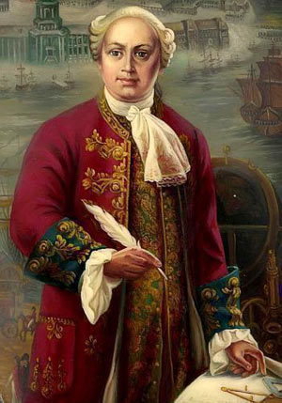
Михайло Васильевич Ломоносов

Slide 2
Михайло Васильевич Ломоносов (8 (19) ноября 1711 - 4 (15) апреля 1765

Slide 3
деревня Денисовка

Slide 4
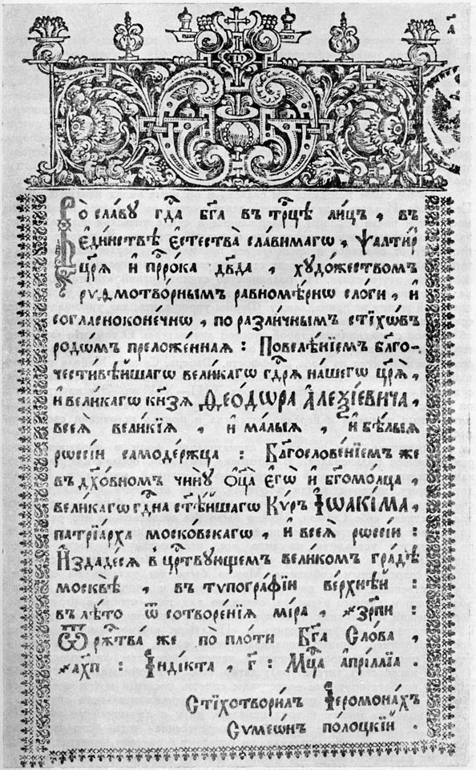
Любимые книги Ломоносова

Slide 5
Вперёд, за обозом!

Slide 6
Славяно-греко-латинская академия

Slide 7
Академический университет в Санкт-Петербурге

Slide 8
МГУ им М.В.Ломоносова

Slide 9
Интеллектуальная викторина «Самые умные»

Slide 10
ЗАДАНИЯ
МАТЕМАТИКА
КОНКУРС ЧТЕЦОВ
БУРИМЕ
ОКРУЖАЮЩИЙ МИР
РУССКИЙ ЯЗЫК
ТЕХНОЛОГИЯ

Slide 11
Итоги

Slide 12
Ссылки на источники
Фон - http://etc.usf.edu/presentations/backgrounds/misc/misc_17/81702s.jpg
Ломоносов - http://www.syt.edu.severodvinsk.ru/web/LomonosovOku/lomonosov1.jpg
Ломоносов (слайд 2) - http://www.segodnya.ua/img/ui/_57c46ec7a2bd622411c66ef238041ab5.jpg
Место рождения Ломоносова- http://www.syt.edu.severodvinsk.ru/web/byrii/7.jpg
Арифметика Магницкого - http://www.calend.ru/img/content_images/i1/1183_or.jpg
Славянская грамматика Смотрицкого - http://s04.radikal.ru/i177/1010/2c/5dd53224728d.jpg
Псалтырь Симеона Полоцкого - http://feb-web.ru/feb/irl/pictures/IL3-009.jpg
Ломоносов и обоз - http://vasyockina.narod.ru/project/images/p7_l2.jpg
Славяно-греко-латинская академия - http://img1.liveinternet.ru/images/attach/c/0//51/742/51742587_Lomonosov_SGLAcademy.jpg
Академический университет в Санкт-Петербурге - http://drozdovski.ru/attachments/Image/picp0.jpg
МГУ им Ломоносова - http://foto.spbland.ru/data/media/3/lrg_87583_14.04.2006008.jpg
Умные дети - http://289zaozerska.ucoz.ru/jpeg/Untitled-1.jpg
Итоги - http://site.wbcorp.ru/pictures/375.jpg

